Slide 1






TIẾT 4

Slide 2





Slide 3


TỔ CHỨC CÁC HOẠT ĐỘNG VẬN DỤNG SÁNG TẠO

Slide 4
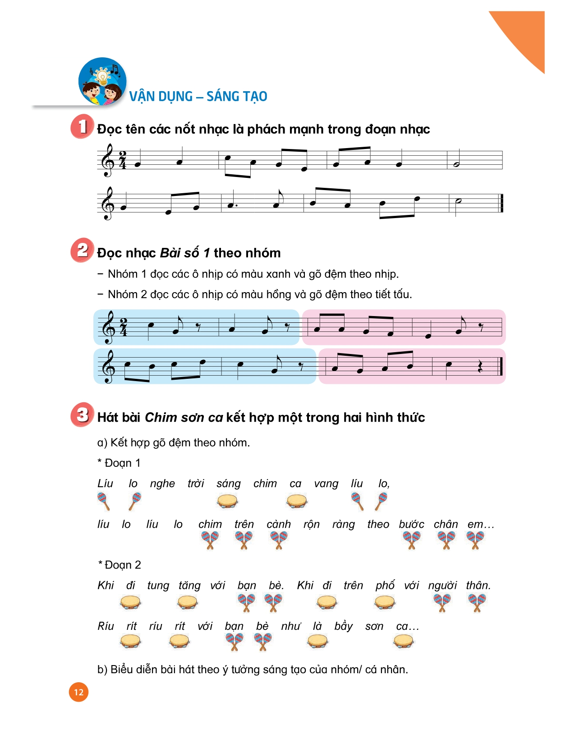


Slide 5

NHẠC ĐỆM

Slide 6
NHẠC ĐỆM

Slide 7
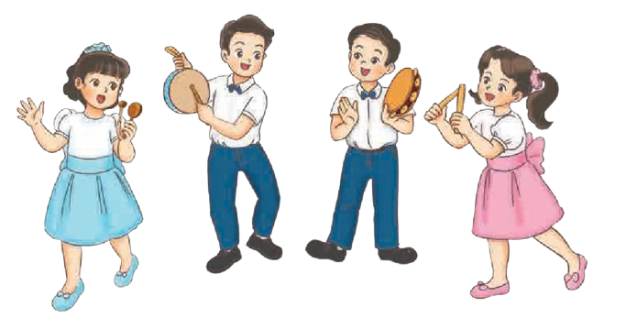
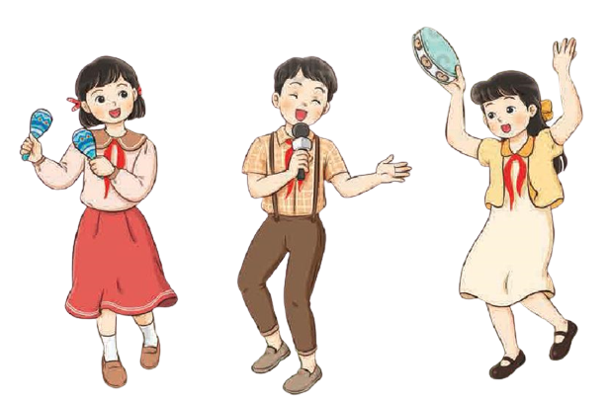
NHẠC ĐỆM

